Slide 1
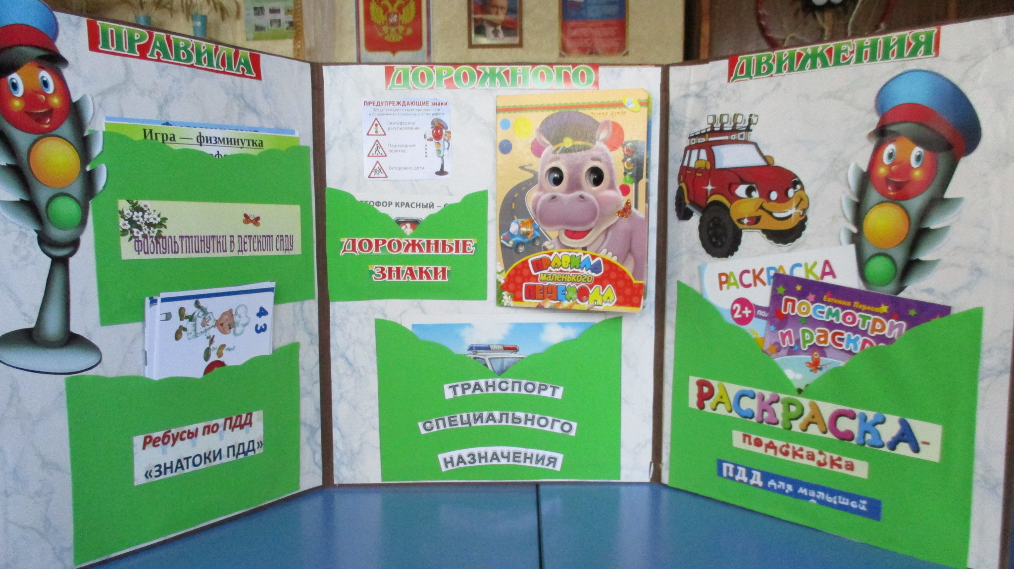
ЛЕПБУК «ПРАВИЛА ДОРОЖНОГО ДВИЖЕНИЯ»

